Slide 1
Webinar #03
Bad Tölz
Datum: 11. Januar 2023

Slide 2
Inhaltsverzeichnis
Treffen der Delegation und Programm für die ersten Tage
Informationen zu den Spielen in Bad Tölz
Transport
Verschiedenes

Slide 3
Informationen über Bad Tölz

Slide 4

Logo

Slide 5
Aktuelle Situation in Bad Tölz (11.01.23)
Das LOC hat bestätigt, dass die Landeswinterspiele in Bayern stattfinden werden.
Nicht viel Schnee in den Skigebieten.
Optimistische Prognose für die Spiele.
Eventuell wird es Anpassungen geben, in diesem Fall werden die Teilnehmenden informiert.
Ziel: Regelmässige Wettkämpfe ohne Änderungen!
Einziger Hinweis: Langlaufteilnehmende, die Skating machen, sollten auch die klassischen Skier mitnehmen.

Slide 6
Delegationstreffen und Reise nach Bad tölz

Slide 7
22.01.23 – Treffen in St. Gallen
Programme:
    Ab 16.00 Uhr Eintreffen der Delegation im Hotel One66 und Check-in
    16.30 – 18.00 Uhr Allfälliger Kleidertausch
    18.00 – 20.00 Uhr Abendessen, Bistro Kurt
    20.00 Uhr Begrüssung und Informationen im Aufenthaltsraum
    Ca. 21.00 Uhr Coaches Meeting im Seminarraum Hotel One66
    Ca. 22.00 Uhr Gemeinsames Tanken
Praktische Aktivitäten:
    Verwendung Hosen Delegationsausrüstung Spiele nach Sportart
    Nutzung von Funkgeräten
Kein Dresscode für Sonntagmorgen, 22.01.23

Slide 8
23.01.23 – Reise nach Bad Tölz
06.00 – 06.45 Uhr Frühstück im One66
07.00 Uhr Fahrt nach Bad Tölz, mit kurzem Zwischenhalt bei der Raststätte Aral
11.00 Uhr Ankunft in der Jugendherberge und Lunch
12.30 Uhr Abfahrt an die Sportstätten
13.00 – 15.00 Uhr Trainingsmöglichkeiten an den Sportstätten
13.00 – 14.00 Uhr Besprechung der Cheftrainer an den Sportstätten
16.00 Uhr Check-in in der Jugendherberge
17.30 Uhr Treffpunkt Eröffnungsfeier
18.00 – 19.30 Uhr Eröffnungsfeier (Isarpromenade-Isarbrücke)
19.30 – 20.30 Uhr Abendessen in der Jugendherberge
21.30 Uhr Coaches Meeting

Slide 9
23.01.23 – Reise nach Bad Tölz
Liste der Fahrzeuge
Gemeinsam reisen
Autobahn in Österreich
Pause auf der Autobahn
Navigationsgerät
    DJH Youth Hostel Bad Toelz
    Am Sportpark 4
    83646 Bad Tölz

Slide 10
23.01.23 – Eröffnungsfeier
Isarpromenade-Isarbrücke
Im Freien
Dresscode wird noch festgelegt
Keine Taschen

Slide 11
Wettkampftage
7.30 – 08.00 Uhr Frühstück
8.30 Uhr ev. HC-Meetings
9.00 – 17.00 Uhr Divisioning + Wettkämpfe
18.00 Uhr Abendessen in der Jugendherberge
Abendveranstaltungen:
    MA 24.01: Freier Abend in Bad Tölz
    ME 25.01: Athlet:innen-Disco (Eisstadion - outdoor)
    DO 26.01: Freier Abend in Bad Tölz
22.00 Uhr Coaches Meeting

Slide 12
Transport

Slide 13
Reise nach St. Gallen
Sportgruppe | Art | Anzahl Personen
Alessia | Mit öV | 10
Armand | Mit privatem Fahrzeug | 2
Edouard | Mit öV | 2
Georg | Mit privatem Fahrzeug | 4
Frank | Mit öV | 3
Isabelle | Mit privatem Fahrzeug | 3
Jörg |  | 5
Karl | Mit öV | 8
Max | Mit privatem Fahrzeug | 4
Pierre-Jean | Mit privatem Fahrzeug | 4
Patrick | Mit öV | 5
Reto | Mit privatem Fahrzeug | 5
Aldo | Mit privatem Fahrzeug | 1
Christoph | Mit privatem Fahrzeug | 1
Tom | Mit Toyota-Fahrzeug | 1
Jonathan | Mit Toyota-Fahrzeug | 1
Phoebe | Mit Toyota-Fahrzeug | 1

Slide 14
Reise nach Bad Tölz
Fahrer:in | Fahrzeug | Mitfahrende | Gepäck
Armand | Mit privatem Fahrzeug | Armand Freysinger Marcel Schilling | Im Fahrzeug
Isabelle | Mit privatem Fahrzeug | Isabelle Weber Georg Saxer Remo Hossmann Linard Michael Markus Weber Andrea Hartmann Jasmin Moser | Im Fahrzeug
Max | Mit privatem Fahrzeug | Max Stirnemann Aurélien Bermudez Anton Cusin Géraldine Horber | Im Fahrzeug
Pierre-Jean | Mit privatem Fahrzeug | Pierre-Jean Clément Miguel Alves Pinheiro Alexandre Dimanow Florian Schmid Edouard Trilles Brice Baumann | Materialtransport
Reto | Mit privatem Fahrzeug | Reto Lauber Michael Schinnerling Kristin May Michael Messerli Marc Schneider | Im Fahrzeug
Aldo | Mit privatem Fahrzeug | Aldo Doninelli | Im Fahrzeug
Christoph | Mit privatem Fahrzeug | Christoph Schmid | Im Fahrzeug

Slide 15
Reise nach Bad Tölz
Fahrer:in | Fahrzeug | Mitfahrende | Gepäck
Tom | Mit Fahrzeug von Toyota (9 Plätze) | Tom Wieland Alessia della Bruna Ivan Andrijanic Elia Armati Davide Ciampini Cédric Jelmini +3 Plätze | Im Materialtransport
Jonathan | Mit Fahrzeug von Toyota (9 Plätze) | Jonathan Grept Jimmy Storni Giovanni Menini Davide Nicora Martin Perez Ramon Perez + 3 Plätze | Im Materialtransport
Phoebe | Mit Fahrzeug von Toyota | Phoebe Cueni Jasmin Brühwiler Marco Ebneter (Stefan Albrecht) Stefan Zwicker | Im Materialtransport
Jörg | Material Fahrzeug | Jörg Köhler + 1 Platz | Im Materialtransport
Karl | Mit Fahrzeug vom Zivilschutz (9 Plätze) | Karl Schmidt Franziska Wenger Rinaldo Burgener Stephanie Hutter Muriel Reinke Claudia Schmidt Silvia Truffer Daniel Knöpfel | Im Materialtransport
Patrick | Mit Fahrzeug vom Zivilschutz (9 Plätze) | Patrick Locatelli Loic Levasseur Aurore Locatelli Blaise Tacchini Vincent Zuberbühler Frank Studer Alexandre Gillabert Loriane Raemy | Im Materialtransport

Slide 16
Material

Slide 17
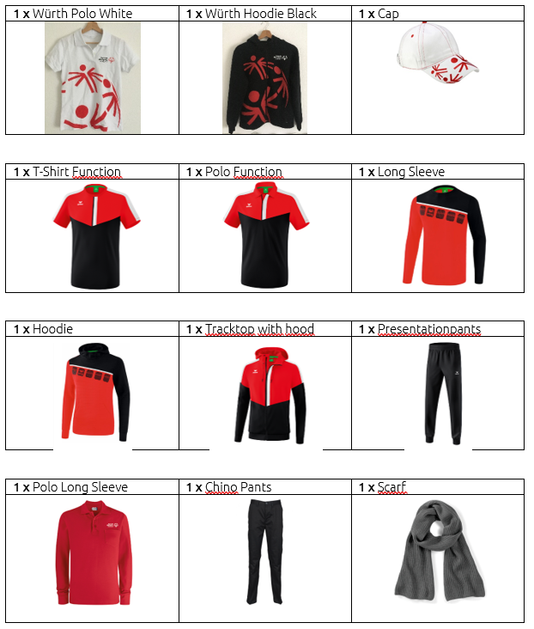
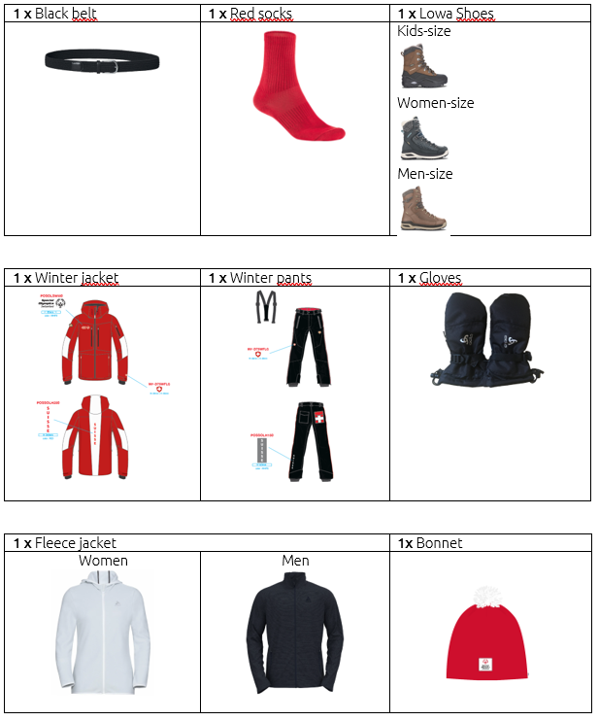
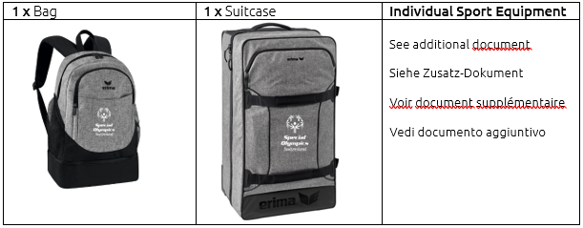
Delegationsmaterial
+ Sportmaterial

Slide 18
Material
Funkgeräte (16):
    AS: 4 Funkgeräte
    SB: 2 Funkgeräte
    CC: 4 Funkgeräte
    SN: 2 Funkgeräte
    Staff: 4 Funkgeräte

Slide 19
Delegation soswi

Slide 20
Changement dans la délégation
Angela Köhler (AS) hat sich am Knie verletzt und wird in Bad Tölz nicht teilnehmen können.
Im Namen von SOSWI wünschen wir ihr gute Besserung und hoffen, sie bald wieder bei SOSWI-Wettkämpfen zu sehen.
Jörg versucht, Angela mit STEFAN ALBRECHT zu ersetzen. Stefan hat bereits an SO-Skiwettkämpfen teilgenommen und war unter anderem Teil der Delegation bei den WWG 2017 in Schladming.
Stefan wird die Sportausrüstung der WWG 2017 verwenden.

Slide 21
Winterkalender 2022 - 2023

Slide 22
Kalender 2022-2023
Teilnahme an SOSWI-Wettkämpfen
AS | SB | CC | SN | FL
13.-15.01.23 NWG Liechtenstein | 13.-15.01.23 NWG Liechtenstein | 13.-15.01.23 NWG Liechtenstein
22.-27.01.23 Landeswinterspiele SO Bayern – Bad Tölz | 27.01.23 Landeswinterspiele SO Bayern – Bad Tölz | 27.01.23 Landeswinterspiele SO Bayern – Bad Tölz | 27.01.23 Landeswinterspiele SO Bayern – Bad Tölz | 27.01.23 Landeswinterspiele SO Bayern – Bad Tölz
 |  | 11.02.23 Einsiedeln
27.02-03.03.23 International Comp. Zakopane, POL |  | 27.02-03.03.23 International Comp. Otepaa, EST
11.-12.03.23 Stoos | 11.-12.03.23 Stoos | 05.03.23 Ulrichen
 |  | 18.03.23 Testevent NWG 2024 Gadmen | 18.03.23 Testevent NWG 2024 Gadmen | 18.03.23 Testevent NWG 2024 Meiringen

Slide 23
Weitere Informationen per E-Mail
Die folgenden Informationen folgen direkt per E-Mail:
Zimmerlisten
Dresscode
Liste für das Packen
Liste für den Transport
Programm

Slide 24

Fragen ?

Slide 25
Danke.

